Slide 1
Тема: Кисәкчәләр турында төшенчә

Slide 2
Мин мәктәптә укыйм. Бакчада чәчәкләр күп. | Безнең авылда мәктәп тә, балалар бакчасы да бар. Бакча да миңа бик ошады.

Slide 3
Кисәкчәләр:
Да, дә, та,тә,
Гына, генә, кына, кенә
Ук, үк, ич, бит

Slide 4
Һәм, белән теркәгечләрен куеп карыйк :
Безнең авылда мәктәп тә, балалар бакчасы да бар.

Slide 5
Артык сүзне тап:
Гөмбә, генә, гөрләвек, гөлҗимеш.
Кимерә, күтәрә, көлдерә, кенә.
Та, саф, ак, тар.

Slide 6
Уен “Кем күбрәк?”
Ү
К
Г
Е
Н
А
Т
А
Д
Н
Ы
Ә

Slide 7
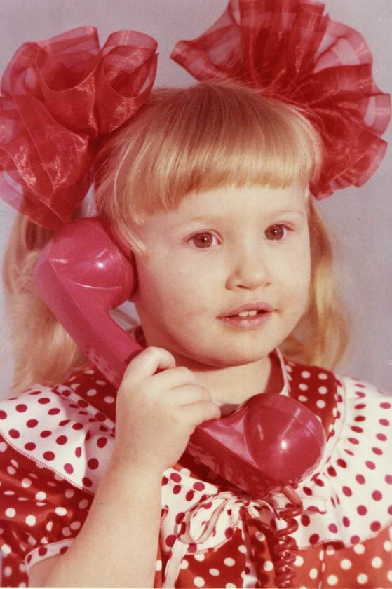
Телефонда

Slide 8
Әдәп кагыйдәләрен онытма!
* Телефон номерын җыйганчы, кемгә һәм ни өчен шалтыратуыңны җентекләп уйлап бетер.
*Үзеңә кирәкле номерны дөрес җый.
*Телефоннан озак сөйләшмә.
*Сөйләмең кыска, аңлаешлы булсын.
*Ялгыш номерга туры килсәң, гафу үтенә бел

Slide 9
Өй эше:
Эш дәфтәре. 44 нче бит, 4 нче күнегү.

